Slide 1
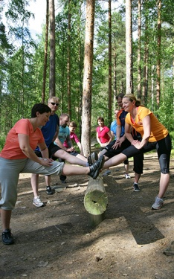
Aikuisuus ja ikääntyminen
Mirja Hirvensalo
Kasvu, kehitys ja vanheneminen 2019

Slide 2
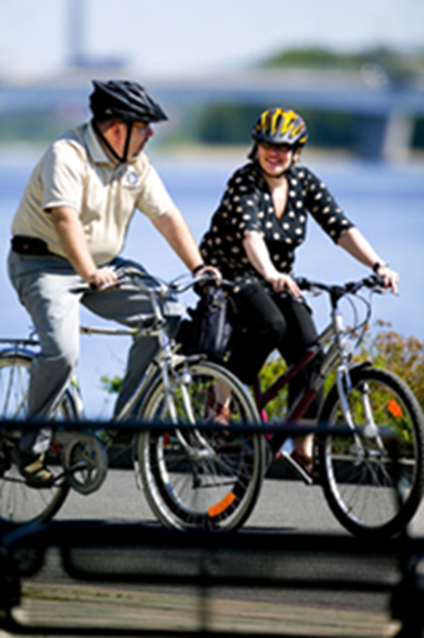
Elämäkaari ja elämänkulku näkökulma
Kehitys on elämän läpi jatkuva prosessi, jonka joustavuus säilyy vanhuuteen asti (Baltes 1998; Elder 1998). Se on kasautuvaa ja muuttuvaa ja siihen vaikuttavat
Ikä (20-40, 40-65)
Historiallinen aika
Elämäntapahtumat
Ihminen valitsee, optimoi ja
kompensoi saavuttaakseen
optimaalisen kehityksen ja
elämänhallinnan
Notes:
Varhaisaikuisuus 20-40, Keskiaikuisuus 40-65
Elämänkulku näkökulmaa kuvaa 4 periaatetta:
Kehitystä säätelevät kulttuuri ja historiallinen aika
Ihmiset ovat toimijoita ja valitsevat erilaisia polkuja
Elämäntapahtumien ajoittuminen
Muiden ihmisten elämä säätelee ihmisen elämänkulkua
Aikuisuuden kehitystehtävät (Aiken)
Ammattitaidon hankkiminen ja ylläpito
Työuran hankkiminen ja siihen liittyviin ehtoihin sopeutuminen
Parisuhteen muodostaminen
Lasten saaminen ja kasvattaminen
Yhteiskunnallinen toiminta
Taloudellisen perustan luominen
Vapaa-ajan osallistuminen
Henkinen ja eettinen kehittyminen
Fyysisiin muutoksiin sopeutuminen

Slide 3
Elämänkulku (Elder ym)
Elämänkulku näkökulmaa kuvaa 4 periaatetta:
  Kehitystä säätelevät kulttuuri ja historiallinen aika
  Ihmiset ovat toimijoita ja valitsevat erilaisia polkuja
  Elämäntapahtumien ajoittuminen
  Muiden ihmisten elämä säätelee ihmisen elämänkulkua

Slide 4
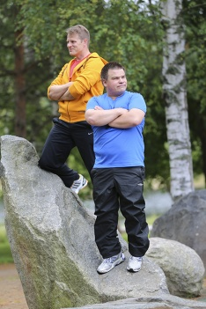
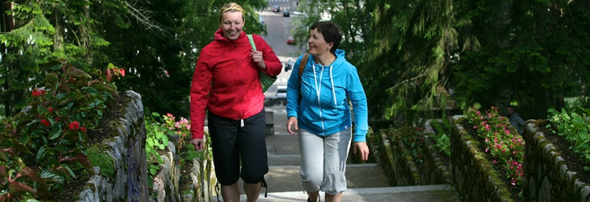
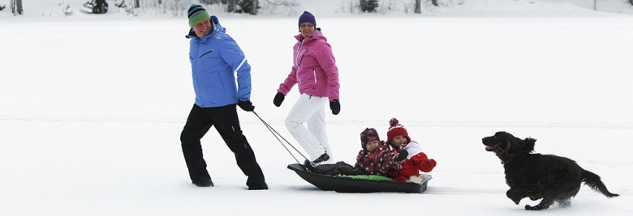

Aikuisen liikunta tänään
30-40-vuotiaan liikkujakuva, entä ennen?
40-50-vuotiaan henkilön liikkujakuva, entä ennen?

Slide 5
Milloin aikuisuus alakaa?
Aikuisuuteen siirtyminen
Vastuunotto omasta itsestä
Itsenäinen päätöksenteko
Taloudellinen itsenäisyys
    (Arnett 2000)

Slide 6
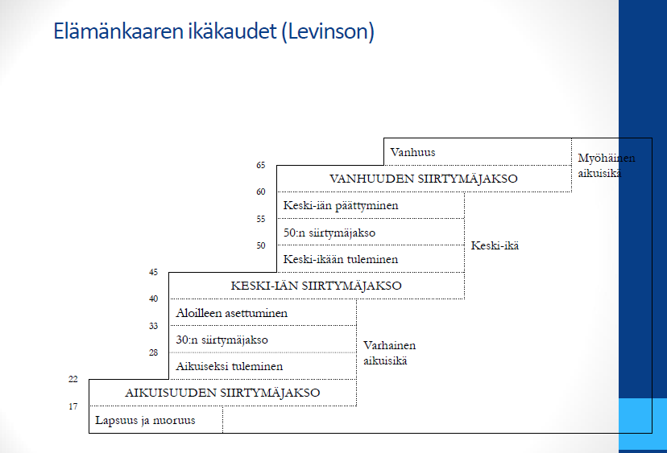

Slide 7
Aikuisuuden kehitystehtävät (Aiken 1998)
Ammattitaidon hankkiminen ja ylläpito
Työuran hankkiminen ja siihen liittyviin ehtoihin sopeutuminen
Parisuhteen muodostaminen
Lasten saaminen ja kasvattaminen
Yhteiskunnallinen toiminta
Taloudellisen perustan luominen
Vapaa-ajan osallistuminen
Henkinen ja eettinen kehittyminen
Fyysisiin muutoksiin sopeutuminen

Slide 8
Aikuisuuden psykososiaaliset kriisit ja niiden ratkaiseminen
  Eriksonin vaiheteoria (1950)
  Läheisyyden syntyminen
  Generatiivisuus (hoiva, vastuu)
  Ilman edellä mainittuja kokemuksia voi syntyä psykososiaalista lamaantumista
Helson ym (2006) persoonallisuuden kehityksen vaiheet: nouseva, toimeenpaneva ja hyväksyvä

Slide 9
Persoonallisuuden kehitys - Muuttuuko persoonallisuus?
Ihmisen psykofyysisten ominaisuuksien dynaaminen kokonaisuus, joka vaikuttaa hänen sopeutumiseensa ympäristöön, luonteenomaiseen käyttäytymiseen ja ajatteluun
Aikuisuudessa persoonallisuus muuttuu esim neuroottisuus vähenee, myönteisyys kasvaa, naisten tunnollisuus kasvaa jne - suhteellinen pysyvyys kuitenkin korkea, ihmisten välinen järjestys säilyy – rakenteellinen pysyvyys eli persoonallisuuden profiili säilyy
Itsearvostus paranee

Slide 10
Piirre | Alapiirre | Matalan tason esimerkki
Ekstraversio | Lämminhenkisyys, seurallisuus, aktiivisuus, Iloisuus | Varautuneisuus, vetäytyvyys
Neuroottisuus | Ahdistuneisuus, vihamielisyys, haavoittuvuus | Tasapainoisuus, vähäinen huolestuneisuus
Avoimuus | Tunteellisuus, joustavuus, haaveellisuus, älyllinen uteliaisuus | sovinnaisuus
Myönteisyys | Mutkattomuus, luottamus, vaatimattomuus | Vastustelevuus, itsekeskeisyys
Tunnollisuus | Kyvykkyys, järjestelmällisyys | Epäluotettavuus, epäjärjestelmällisyys
Metsäpelto, Rantanen 2009

Slide 11
Kognitiiviset muutokset
Millä tavalla oppiminen muuttuu ikääntyessä?
Mitkä tekijät ennustavat älykkyyttä aikuisuudessa ja sen pysyvyyttä vanhuudessa?
Miten käy muistille?
Kuinka kognitiivisten toimintojen voidaan vanhuudessa ehkäistä?

Slide 12
Siirtymävaiheet ja elämäntapahtumat
Aikuisuudessa
  Naimisiinmeno, lastensaanti
  Työpaikan vaihtuminen
  Sairaudet
  Muutto
  Poliittiset ja sosiaaliset muutokset ja ympäristön muuttuminen

Slide 13
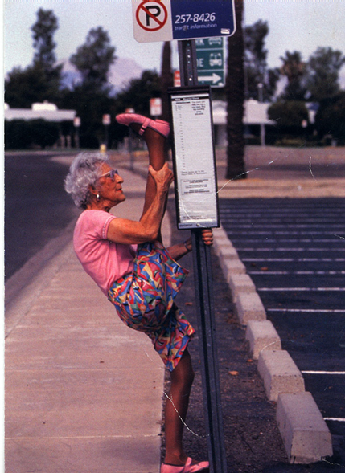
LIIKUNTA
Ihmisen kokemukset eri elämänvaiheissa kasaantuvat myöhempiin vaiheisiin.
Elämäkulussa on vaiheita, joissa liikunnan harrastaminen jää katveeseen tai katkeaa. Liikuntaharrastus voi myös alkaa elämän siirtymissä.

Slide 14
Elämänkulku
siirtymät kuten kouluasteen vaihtuminen tai eläkkeelle jääminen sekä
elämäntapahtumat kuten työn muutokset, perheen perustaminen ja lastensaaminen muuttavat liikuntakäyttäytymistä
suomalainen 28-vuoden seurantatutkimus 1978-2000 (Kirjonen ym. 2006) kertoo polarisaatiosta. Alhainen lähtötason liikunta-aktiivisuus, työntekijäasema, naissukupuoli, korkea BMI ja alhaiseksi koettu terveys olivat merkittäviä inaktiivisuuden ennustajia 28 vuotta myöhemmin.
Notes:
Liikunta-aktiivisuuden pysyvyyden korrelaatiot ovat aikuisilla kohtalaisella tasolla, 0.35:stä 0.65:een (Telama 2009) Suomalainen 28-vuoden seurantatutkimuksen (Kirjonen ym. 2006) tulokset kertovat melko voimakkaasta liikunta-aktiivisuuden polarisaatiosta. Alhainen lähtötason liikunta-aktiivisuus, työntekijäasema, naissukupuoli, korkea BMI ja alhaiseksi koettu terveys olivat merkittäviä inaktiivisuuden ennustajia niin 5 vuoden seurannassa vuonna 1978 kuin vuonna 2000, 28 vuotta myöhemmin. Kansallisessa FINRISKI -tutkimuksessa (Borodulin ym. 2012) seurattiin 30–80-vuotiaita miehiä ja naisia vuodesta 1978 vuoteen 2001. Voimakkain liikunta-aktiivisuuden ennustaja oli lähtötason liikunta-aktiivisuus. Muut positiiviset tekijät olivat sosiaalinen nousu, työliikunta ja kohtalaisen painon säilyttäminen seurannan aikana.

Slide 15
5 kategoriaa ja muutos liikunta-aktiivisuudessa
Allender ym [2006]
Työn muutokset, paikanvaihto, työttömyys
Asuinpaikan muutos
Terveys
Sosiaaliset suhteet
Perherakenne
Vähenee, eläkkeellesiirtyminen lisää aktiivisuutta
Vähenee
Vähenee ja lisääntyy
Vähenee
Lastensaanti vähentää
mutta raskauden aika lisää, puolison menetys lisää
Notes:
The review suggests that life change events affect participation in physical activity, generally decreasing participation after a change in employment or a change in residence status or having children,
but having no effect during pregnancy, or even producing some increase in participation.
After serious diseases the results have varied; in two studies of women with cancer, Pinto et al. [48] found no change in exercise participation, but Satia et al. [49] reported an increase in physical activity participation over a 2-year period of follow-up. Brown et al [50] studied young (22-27 years), middle-aged (51-56 years), and older (73-78 years) Australian women on two occasions, three years apart.
Decreasing physical activity was associated with marriage and childbirth in young women and with declining health in older women. Increasing physical activity was associated with retirement and the death of a spouse in the middle-aged women. Stressful events such as divorce, harassment at work, and violence were also associated with changing physical activity.

Slide 16
Eläkeläisillä on runsaasti aikaa liikunta-aktiivisuudelle.
  liikunta-aktiivisuus voi myös vähentyä kuten toimintakyvyn heikkeneminen, sairaudet ja puolison menettäminen.
Slingerland ym. (2007) tulosten mukaan eläkkeelle siirryttäessä osallistujien kokonaisaktiivisuus väheni koska työmatkaliikunta väheni siitä huolimatta, että vapaa-ajan liikunta-aktiivisuus lisääntyi.
Touvier ym. (2009) tulokset ovat samankaltaisia, liikunta-aktiivisuus lisääntyi eläkkeelle siirryttäessä noin 2 tuntia viikossa.

Slide 17
Muutostrendit viime vuosikymmeniltä
Aikuisväestön vapaa-ajan liikunta on pitkällä aikavälillä lisääntynyt (THL 1978-2001-2010-2014) http://www.slideshare.net/THLfi/avtk2014
Vapaa-ajan liikunta on lisääntynyt kaikissa koulutusryhmissä, mutta miehillä ylimmässä koulutusryhmässä harrastetaan vapaa-ajan liikuntaa jonkin verran enemmän kuin alemmissa koulutusryhmissä. Naisilla taas koulutusryhmien väliset erot vapaa-ajan liikunnassa ovat edelleen pieniä

Slide 18
Aikuiset (19-65-vuotiaat) liikkuvat intensiivisemmin ja useammin kuin koskaan. Liikuntaharrastus on tietoinen elämänhallinnan väline.
Suosittuja ovat liikuntapaikat ja -lajit, jotka pystytään sovittamaan parhaiten kiireiseen elämänrytmiin.
Suomalaisten aikuisten suosituimpia liikuntalajeja ovat kävely, pyöräily ja kuntosaliharjoittelu. Lisäksi juoksu on lisääntynyt selvästi.

Slide 19
"Kuinka paljon liikutte ja rasitatte itseänne ruumiillisesti vapaa-aikana? Älkää laskeko mukaan työmatkaliikuntaa."
Vastausvaihtoehtoina esitettiin 1) luen, katselen televisiota ja teen askareita, jotka eivät juuri rasita ruumiillisesti, 2) kävelen, pyöräilen, tai teen kevyttä koti- ja pihatyötä yms. useita tunteja viikossa ja 3) harrastan varsinaista kuntoliikuntaa tai urheilua kuten juoksua, hiihtoa, uintia, tai pallopelejä useita tunteja viikossa. Tarkastelussa ovat vastausvaihtoehdon 3) harrastan varsinaista kuntoliikuntaa tai urheilua kuten juoksua, hiihtoa, uintia, tai pallopelejä useita tunteja viikossa vastanneiden osuus.

Slide 20
Harrastan kuntoliikuntaa tai urheilua kuten juoksua, hiihtoa, uintia, tai pallopelejä useita tunteja viikossa vastanneiden osuus THL 2017
Väestöryhmä | % (2017)
Suomi
Kaikki | 22.6
Miehet | 25.4
Naiset | 20.1
20-54 -vuotiaat | 30
20-54 -vuotiaat: Miehet | 33.2
20-54 -vuotiaat: Naiset | 26.7
55-74 -vuotiaat | 14.6
55-74 -vuotiaat: Miehet | 14.8
55-74 -vuotiaat: Naiset | 14.4
75+ -vuotiaat | 7.4
75+ -vuotiaat: Miehet | 9.6
75+ -vuotiaat: Naiset | 6.1
Koulutus matala | 17.6
Koulutus keskitaso | 27.5
Koulutus korkea | 28.3
Notes:
Perustuu kysymykseen. "Kuinka paljon liikutte ja rasitatte itseänne ruumiillisesti vapaa-aikana? Älkää laskeko mukaan työmatkaliikuntaa." Vastausvaihtoehtoina esitettiin 1) luen, katselen televisiota ja teen askareita, jotka eivät juuri rasita ruumiillisesti, 2) kävelen, pyöräilen, tai teen kevyttä koti- ja pihatyötä yms. useita tunteja viikossa ja 3) harrastan varsinaista kuntoliikuntaa tai urheilua kuten juoksua, hiihtoa, uintia, tai pallopelejä useita tunteja viikossa. Tarkastelussa ovat vastausvaihtoehdon 3) 3) harrastan varsinaista kuntoliikuntaa tai urheilua kuten juoksua, hiihtoa, uintia, tai pallopelejä useita tunteja viikossa vastanneiden osuus. Osuuksille on laskettu 95 % luottamusvälit huomioiden otanta-asetelma.

Slide 21
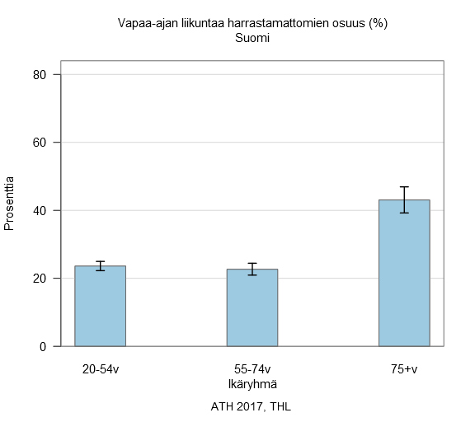

Slide 22
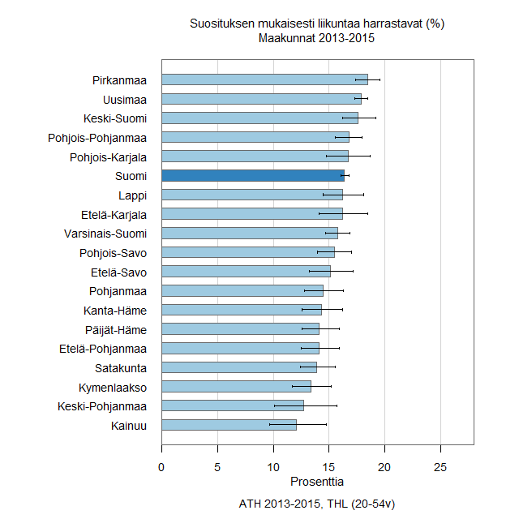
Notes:
Kaikkonen ym. Alueellisen terveys- ja hyvinvointitutkimuksen perustulokset 2010-2014. verkkojulkaisu: www.thl.fi/ath

Slide 23
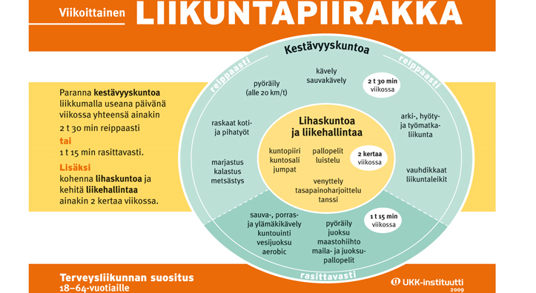
Liikuntasuositus
http://www.ukkinstituutti.fi/liikuntapiirakka/liikuntapiirakka-aikuisille

Slide 24
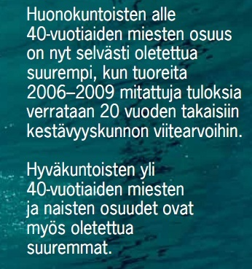
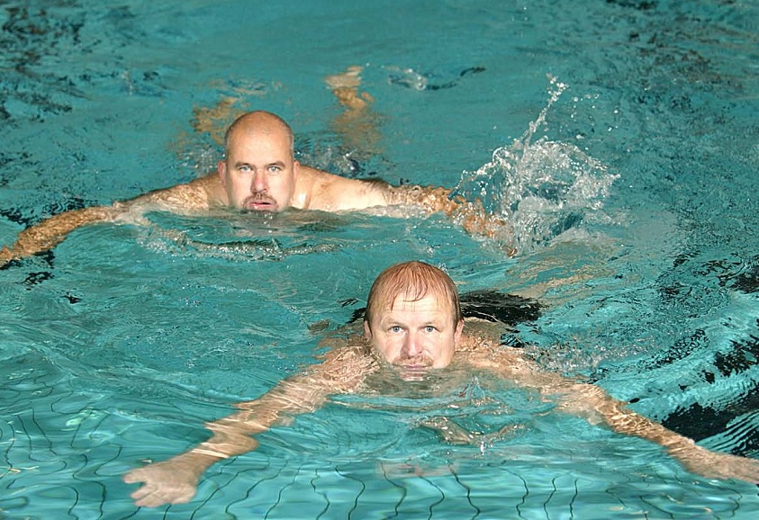
Suomalaisen aikuisen liikunta ja kestävyyskunto
Liikunnan ja kansanterveyden julkaisuja 247 (www.likes.fi)
Notes:
laskee sukupuolesta ja kuntotasosta riippuen vuositasolla 0,25—1,04 ml/kg/min (Kenny ym. 2008).
Istuva elämäntapa työssä ja vapaa-aikana lisää kestävyyskunnon laskua
Istuva elämäntapa altistaa tuki- ja liikuntaelimistön vaivoille
Hyvän kestävyyskunnon merkitys korostuu fyysisesti keskiraskaissa ja raskaissa töissä. Esimerkiksi ravintola-alalla, hoitoalalla, maa ja metsätaloudessa tarvitaan kestävyyskuntoa. Sen tulisi olla yli 8 MET yksikköä. Sitä myös saadaan työpaikalla mutta tarvittaisiin reserviä, jonka varassa selvitään ruuhkahuipuista.
ata suomalaisten
työikäisten (25–64-vuotiaat) kestävyyskunnon
nykytilannetta sekä antaa ennusteita suomalaisten
kestävyyskunnon kehittymisestä 10, 20 ja 25 vuoden
perspektiivillä.
Kestävyyskunto, kehonkoostumus ja verenpaine mitattiin vuosina 2006-2009 yli 12 600 työssäkäyvältä 25-64 –vuotiaalta.

Slide 25
Aikuisen elämäntapamuutoksen tukeminen
Ihmisen persoonallisuus, arvot, roolit, sosiaaliset suhteet ja ympäristö määrittävät hänen mahdollisuuksiaan pysyvään muutokseen
Notes:
It is important to study transitions and life changes because individuals or groups may be more receptive to health-promoting interventions around the times of these transitions [44]. However, it is currently somewhat unclear which transitions are most important and what factors are associated with changes in physical activity at these times.

Slide 26
Liikuntakäyttäytymisen lähtökohtia
liikunta on vaativaa käyttäytymistä, harrastamattomuus ei ole vain tahdon heikkoutta
käyttäytymiseen vaikuttavat tekijät on syytä ottaa huomioon:1) stimulus > 2) seuraus (vahvistus) 3) käyttäytymisen monimuotoisuus - käyttäytymiseen johtava ketju on pitkä ja se on altis keskeytyksille

Slide 27
Lähtökohtia…
välittömät ärsykkeet eivät aina ole
läsnä normaalissa elämässä
liikuntasuorituksella saattaa
olla negatiivisia seurauksia,
kuten kipuja, häpeän tunteita
osaamattomuudesta tai omasta
ulkomuodosta
liikuntaharrastus vaihtuu usein
helpommin toteutettavaan tekemiseen

Slide 28
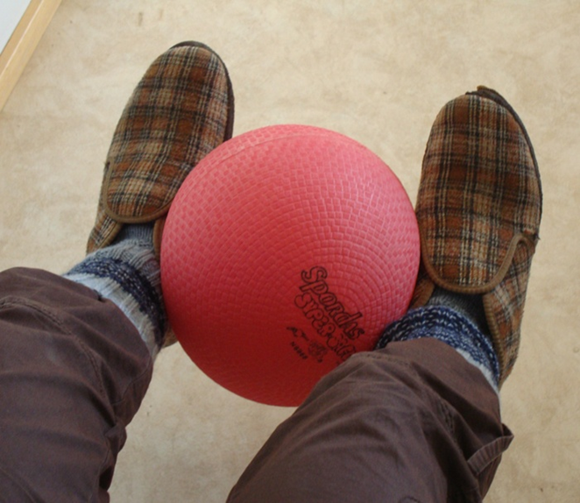
Mikä on sinun/äitisi/isoisäsi syy liikkua?

Slide 29
Liikunnan perustelu
Painon hallinta, ulkonäkö
Hyvinvointi ja sairauksien ehkäisy
Työkyky, toimintakyky ja fyysinen kunto
Sosiaalinen merkitys
Psyykkinen merkitys, virkistys, uuden oppiminen, onnistuminen, hyvä jälkitunne, elämykset, tuntee tehneensä jotain

Slide 30
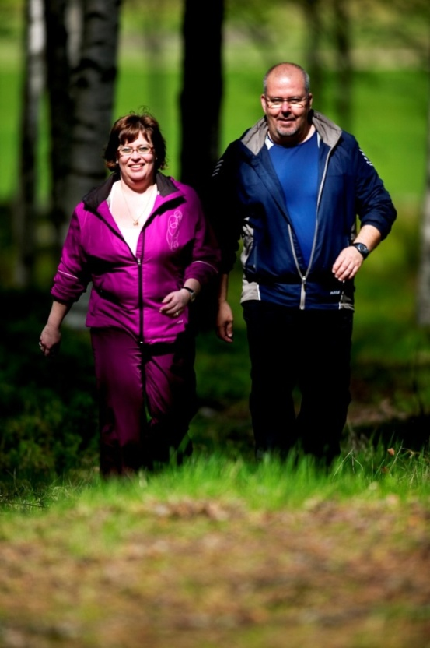
Liikuntaan yhteydessä olevat tekijät
  Ilmapiiri
    Kiireettömyys
    Stressittömyys
  Sosiaalinen tuki
    Kaverin/puolison tuki
    Asiantuntijan ja lääkärin neuvo
  Fyysinen ympäristö
    Liikuntatiloihin pääsemisen helppous
      Missä on latu, kevyen liikenteen väylä?
    Liikuntamahdollisuuksista informoiminen

Slide 31
Liikuntaharrastuksen tukemisen tärkeät periaatteet
  Minäpystyvyyden tukeminen (Olet hyvä, osaat, opit)
    Kannustimet
      havaitut hyödyt omat perustelut harrastukselle
      aikaa kokeiluille
      suunnitelma toteutuksesta ja harrastuksen ylläpidosta
    Itsesäätelytaitojen kehittäminen ja tukeminen
      ongelmanratkaisu, palaute, itsearviointi
      miten ratkaista sää, kiire, väsymys ym. tekijät
    Yhteenkuuluvuuden ja autonomian tukeminen
    Henkilökohtaisuus

Slide 32
Arvo- ja hyväksyntäpohjainen lähestymistapa (Kangasniemi 2015)
elämäntapamuutosprosessia ohjataan vahvistamalla ihmisen omia arvostuksia ja arvoja elämässä
1) mitä ihminen haluaa muutoksella saavuttaa ja miksi siihen tulisi pyrkiä
2) ihmisen omat tarpeet, toiveet ja käsitys hyvästä elämästä
http://www.likes.fi/ajankohtaista/kestavampaan-elamantapamuutokseen-uuden-menetelman-avulla

Slide 33
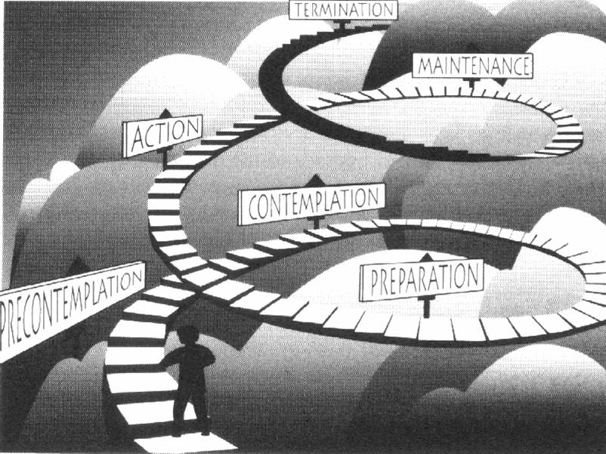
Stages of Change
Ylläpito
Aloittelu
Harkinta
Valmistelu
Esiharkinta
Notes:
yhdistelmä useasta eri teoriasta
vaiheiden välillä muutosta haittaavia tek jotka ohitettava, ylitettävä, poistettava jotta voidaan siirtyä vaiheesta toiseen
kutakin vaihetta koskevat oikein valitut keinot ja toimintatavat voivat tuottaa toivotun tuloksen, väärät valinnat voivat olla haitallisia

Slide 34
Muutosvaihemalli (Transteoreettinen malli, Prohaska ym)
käyttäytymisen muutos tapahtuu dynaamisesti vaiheesta toiseen, eikä ole suoraviivaista
esiharkintavaihe
  ei kiinnostunut liikunnan aloittamisesta
  tiedostuksen puute liikunnan merkityksestä
  aloittaminen liian vaikeaa siihen elämäntilanteeseen
harkintavaihe
  harkitsee aloittamista
  tiedostaa jossain määrin liikunnan hyödyt tai tarpeen
valmisteluvaihe
  vakava aikomus aloittaa, selvittelee mahdollisuuksia
  epäsäännöllinen osallistuminen
aloitteluvaihe
  säännöllistä liikuntaa puolisen vuotta
  pyrkii jatkamaan (tutk mukaan suurin osa aloittaneista keskeyttää ensimm 6kk:den aikana)
Ylläpitovaihe ja tavan kiteytyminen
  on osall väh ½ vuotta
  ei aikomusta muuttaa liikuntakäyttäytymistä

Slide 35
TERVEYSLIIKUNNAN EDISTÄMINEN
KÄYTTÄYTYMISEN MUUTOKSEN
VAIHE –JA PROSESSIMALLIN
NÄKÖKULMASTA
6. PÄÄTÖS/
TAVAN KITEYTYMINEN
5. YLLÄPITO
4. TOIMINNAN
ALOITTAMINEN
tauko tai lopettaminen
3. VALMISTAUTUMINEN
2. HARKINTA
1. ESIHARKINTA
KÄYTTÄYTYMISEN MUUTOKSEN VAIHE
välinpitämättämyys, ei edes ajattele muutosta
kiinnostus / tiedostus
harkitsee muutosta
päätös muutoksesta
muutos
kokeilu ja suunnittelu
muutoksen ylläpito
harjoittelu ja seuranta
pysyvä käyttäytymisen muutos
MUUTOSVALMIUS
OHJAUS / NEUVONTA
tiedon välittäminen (terveysliikunta ja sen vaikutukset)
motivointi
liikunta- tottumusten kartoitus
motivointi
tukevien ja haittaavien seikkojen kartoitus
tavoitteet
ohjelman suunnittelu ja seuranta
asiantunti-juus
seuranta
motivointi
asiantunti- juus
kannustaminen
analysointi

Slide 36
Neuvonnassa huomioitavia asioita
Positiivinen palaute
Kuuntelu
Kiireettömyys
Aidon kiinnostuksen osoittaminen
Kyky huomioida asiakkaan elämäntilanne
Peräänantamattomuus
Sallivuus
Sitoutuminen

Slide 37
Henkilökohtaisessa ohjauksessa tärkeää
Liikunnasta saa rohkeutta kohdata uusia asioita
Liikunta on myös sosiaalista kuntoutusta, osallistuminen lisää uskallusta olla muiden ihmisten kanssa
Ohjaamisen henkilökohtaisuus on tärkeää – istutaan, jutellaan ja hyväksytään
Suunnitelmallisuus ja säännöllisyys ovat hyviä periaatteita, toteutusta kannattaa kirjata
Testaaminen on useimmiten positiivinen asia ja jämäköittää neuvontaa

Slide 38
Liikunnan perustelua kysyessä kannattaa haarukoida laajempi alue
Painon hallinta, ulkonäkö
Hyvinvointi ja sairauksien ehkäisy
Työkyky, toimintakyky ja fyysinen kunto
Sosiaalinen merkitys
Psyykkinen merkitys, virkistys, uuden oppiminen, onnistuminen, hyvä jälkitunne, elämykset, tuntee tehneensä jotain

Slide 39

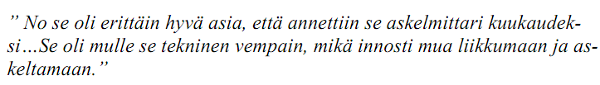
Minkälainen liikuntaneuvonta tuntuu hyvältä?
Pekka, 30-vuotta
Matti 42-vuotta

Slide 40
Sairaudet ja liikunta
http://www.terveysverkko.fi/tietopankki/tyoikaisille/liikuntasuositukset
http://www.terveyskirjasto.fi/terveyskirjasto/tk.koti?p_artikkeli=khp00077

Slide 41
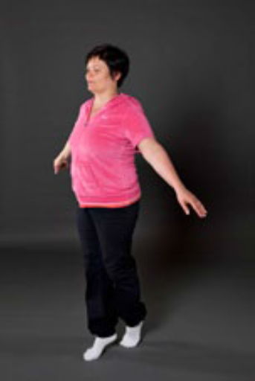
KKI-ohjelma - Materiaaliapu
http://www.kkiohjelma.fi/
http://www.kkiohjelma.fi/filebank/1385-matka_hyvaan_kuntoon_netti.pdf
”Kunnossa kaiken ikää (KKI) -ohjelman tavoitteena on arkisen liikkumisen, liikunnan harrastamisen ja terveellisten ruokailutottumusten sekä arkiliikkumista suosivan ympäristön avulla lisätä työikäisten ja juuri eläkkeelle siirtyneiden terveyttä ja hyvinvointia”.

Slide 42
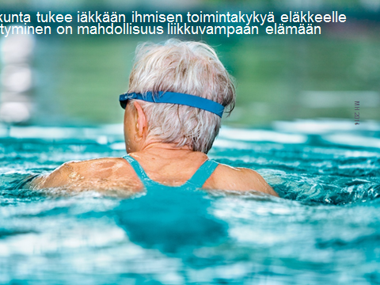
TAI Luentotehtävä:
Ikääntyminen
Haastattele ja tee pieni toimintakykytesti mummolle, papalle tai muulle tutulle ikääntyvälle tai iäkkäälle henkilölle. Selvitä ja kuvaa myös hänen liikkujan identiteettiään, minkälainen liikkujan hän on ollut elämänsä aikana
  Toimintakykytesti (löydät ohjeet THL:n sivuilta SPPB-testi https://www.thl.fi/documents/567861/1449805/Lyhyt+fyysisen+suorituskyvyn+testi.pdf/09df308f-8ef7-415e-a530-45e87590a48e
Minkälaisia ohjeita antaisit hänen tulevaisuuden toimintakykynsä ylläpitämiseksi?

Slide 43
Ikääntyminen ja liikunta
https://www.youtube.com/watch?v=-6TqdhB5ye0

Slide 44
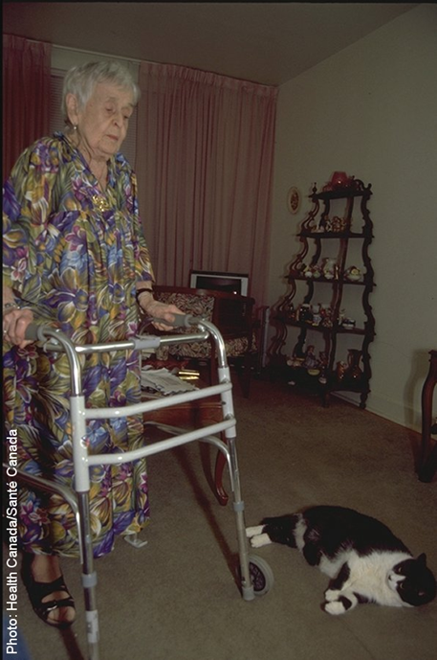
Ikääntymismuutoksista johtuen ihmisestä
voi tuntua, että ympäristö täyttyy esteillä:
kynnyksiä, liukkautta,
vaikeakulkuisia portaita,
pitkiä matkoja, oma kotikin
on liian vaikea paikka
Ihmisellä on siis toiminnanvajaus
suhteessa ympäristön vaatimuksiin.
Sairaudet pahentavat edelleen
toiminnanvajausta.

Slide 45
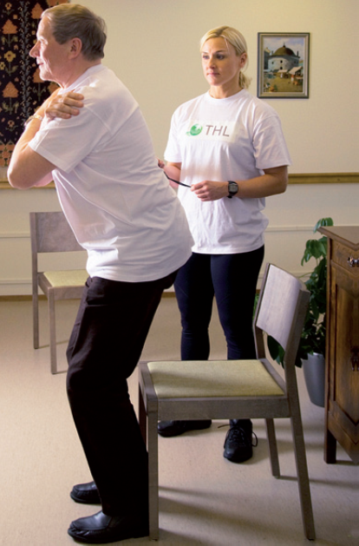
Liikunnalla on erityisen tärkeä rooli juuri hitaasti kehittyvien toiminnan vajauksien ehkäisyssä, koska sairauksien lisäksi ne johtuvat mm. liian vähäisestä liikunnasta eli käytön puutteesta. Liikunnalla on todettu olevan myös laajempaa merkitystä ihmisille:
Säännöllinen liikunnanharrastus
ja muut vapaa‑ajan harrastukset
ovat yhteydessä lisääntyneeseen
elämään tyytyväisyyteen ja
terveyteen kts seuraava dia

Slide 46
Ominaisuus | Liikunnan vaikutus osoitettu
Aerobinen kapasiteetti | +++
Lihasvoima | +++
Lihaskestävyys | +++
Tasapaino | +
Notkeus | +
Koordinaatio | ++
Näkö | +
Kuulo | +
Psyykkinen toimintakyky
-kognitiivinen suorituskyky | ++
-depressiivisyys | ++
-hallinnan tunne | ++
Liikkumiskyky | +++
Kaatumisherkkyys | ++

Slide 47
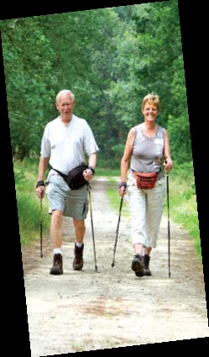
LIIKUNTASUOSITUS YLI-65-VUOTIAILLE JA PITKÄAIKAISAIRAUKSIA SAIRASTAVILLE yli 50-vuotiaille | (NELSON YM. 2007, ACSM/AHA)
Terveys ja hyvinvointi | Liikunnallinen elämäntapa ja suosituksen noudattaminen.
Terveyden ja hyvinvoinnin parantaminen | Rasituksen ja toistomäärien nostaminen vähimmäissuositusten yli, asteittain, turvallisella tavalla.
Kestävyys | Kestävyysliikuntaa kuten kävelyä vähintään 30 min kohtalaisella intensiteetillä 5x viikossa tai 20 min reipasta liikuntaa 3x viikossa.
Voima | Voiman ja lihaskestävyyden harjoittelua vähintään kahtena päivänä viikossa.
Liikkuvuus | Liikkuvuuden ylläpitämiseksi tulisi venytellä ainakin 10 min kahtena päivänä viikossa.
Tasapaino | Tasapainoharjoittelua tulee harrastaa säännöllisesti, jos kaatumisriski on olemassa.

Slide 48
Yksilölliset esteet
Yksinäisyys, tulevaisuuden tavoitteettomuus, asuinpaikka syrjäseudulla, terveydelliset esteet, vähäiset tulot ja heikko koulutustaso, pelot, tiedon, ajan tai kiinnostuksen puute, liikuntatilanteen ja varusteiden epämukavuus.
Ympäristölliset esteet
Vuodenaikojen vaihtelu, lumen määrä, valon määrä, katujen hoito, kävelytiet, maaston muodot, rakennetun ympäristön vaikeus (vain autolla saavutettavat kohteet, liukuportaat).
Yhteisön tai yhteiskunnan ratkaisut
Sairauksien hoitokeskeinen terveydenhoito (ehkäisyn ja kuntoutuksen vähäisyys), kaavoitus-, liikenne- ja ympäristönhoitoratkaisut tehdään toimintakykyisten ehdoilla, liikunta- ja vapaa-aikarakentaminen ja tarjonta ei suuntaudu iäkkäisiin riittävästi.
Yleiset sosiaaliset esteet
Ikärasismi – iäkkäille ei ole tarjolla mahdollisuuksia monipuoliseen, heille itselleen soveltuvaan liikuntaan.
Normatiiviset käsitykset – ”act your age” – käyttäydy niin kuin vanhojen ihmisten kuuluu käyttäytyä tai että, liikunta voi olla vaarallista terveydelle, koska kaatumisriski lisääntyy.
Opittu avuttomuus -normit vahvistavat asennetta ”minun pitää hidastaa tahtia”. Aktiivisen liikkujan roolimalli puuttuu lähipiiristä.

Slide 49
Ikääntyvien liikunnan periaatteet
Kestävyyskunto-, lihaskunto-, ja tasapainoharjoittelu osaksi päivittäisiä toimintoja
Heikompikuntoisille lihaskunto- ja tasapainoharjoittelua ennen kestävyyskuntoharjoittelua
Yksilöllistä ja progressiivista liikuntaa
Kevyesti tai kohtalaisesti kuormittavaa, joka ei kaikilla välttämättä paranna suorituskykyä, mutta edistää terveyttä ja toimintakykyä

Slide 50
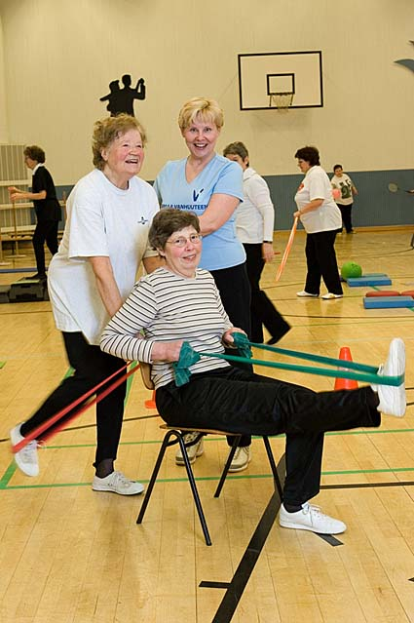
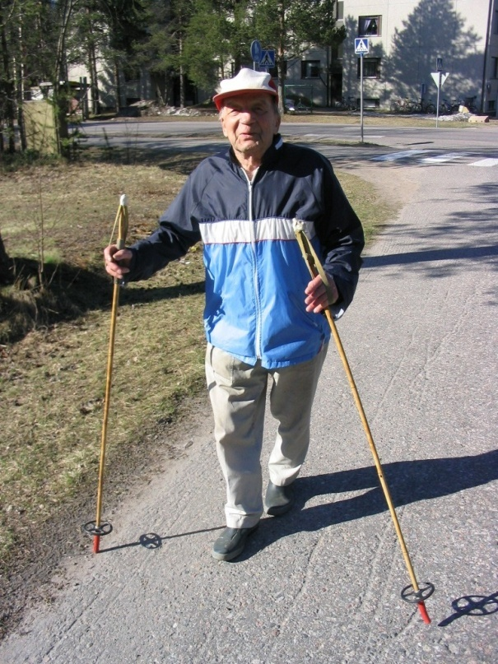
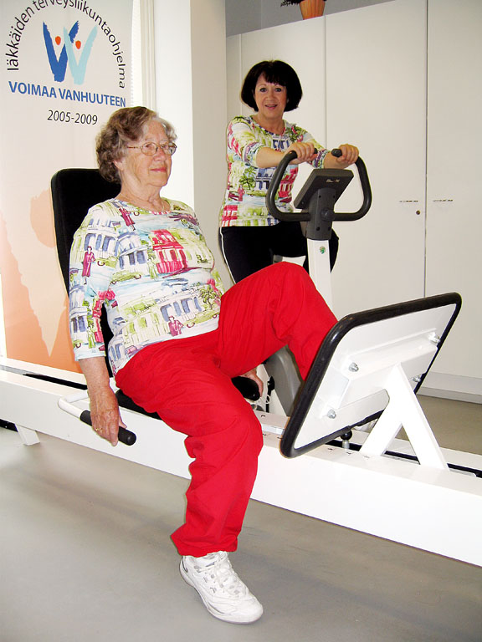
Voimaa vanhuuteen – suomalainen strategia iäkkäiden ihmisten liikunnan lisäämiseksi
Ikäinstituutti

